Slide 1

G8
PROYECTO FINAL
Arquitectura de Agentes Inteligentes Orquestados con LangGraph para Búsqueda Avanzada C-RAG de Licitaciones Públicas en Perú
Docente curso: Wester Edison Zela Moraya CURSO: Procesamiento del Lenguaje Natural

Slide 2
Conversemos …
Contratación pública o licitación
Proceso mediante el cual una entidad del Estado (gobierno central, regional, municipal o empresa estatal) compra bienes, contrata servicios o ejecuta obras utilizando recursos públicos.
Objetivo
Promueva la transparencia, la competencia y el uso eficiente del dinero público
Etapas
Convocatoria -> Presentación de propuestas -> Evaluación -> Adjudicación -> Contratación
Fuente: OSCE - Organismo Supervisor de las Contrataciones del Estado (Perú) - SEACE - Sistema Electrónico de Contrataciones del Estado - Ley de Contrataciones del Estado - Perú (Ley N.° 30225 y su reglamento) - Guías de Buenas Prácticas de Compras Públicas (BID, OCDE y ONU)

Slide 3
Conversemos …
En Perú aproximadamente entre 20,000 y 30,000 proveedores participan cada año.
MYPEs, especialmente en procesos menores a 8 UIT (como servicios de limpieza, equipamiento, consultorías, etc.).
+ 80,000 procesos de contratación pública se registran anualmente en el SEACE.
Monto anual = +60 mil millones de soles destinado en contrataciones del estado
Fuente: Reporte Anual de Contrataciones Públicas del OSCE

Slide 4
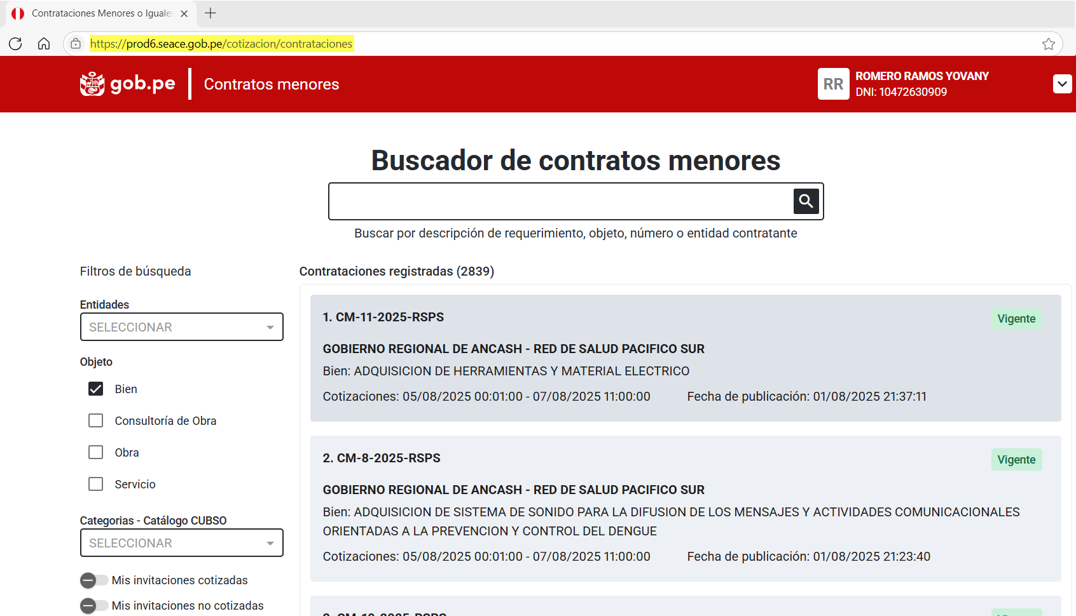
Objetivo
Diseñar e implementar un sistema inteligente para la búsqueda de licitaciones públicas que interprete consultas en lenguaje natural, identifique su intención, recupere informacia semántón relevante mediante búsquedica y la valide con modelos de lenguaje, todo orquestado con LangGraph para asegurar modularidad, escalabilidad y trazabilidad.

Slide 5
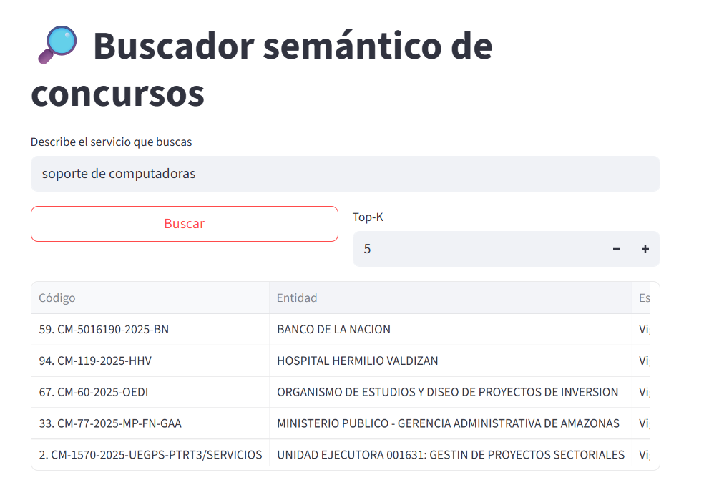
Propuesta de valor
El sistema permite a empresas y consultores identificar licitaciones públicas relevantes de forma rápida y precisa, optimizando tiempos y reduciendo riesgos.
Su arquitectura modular con LangGraph y modelos de lenguaje avanzados garantiza respuestas contextualizadas y validadas, mejorando la competitividad y la toma de decisiones estratégicas.

Slide 6
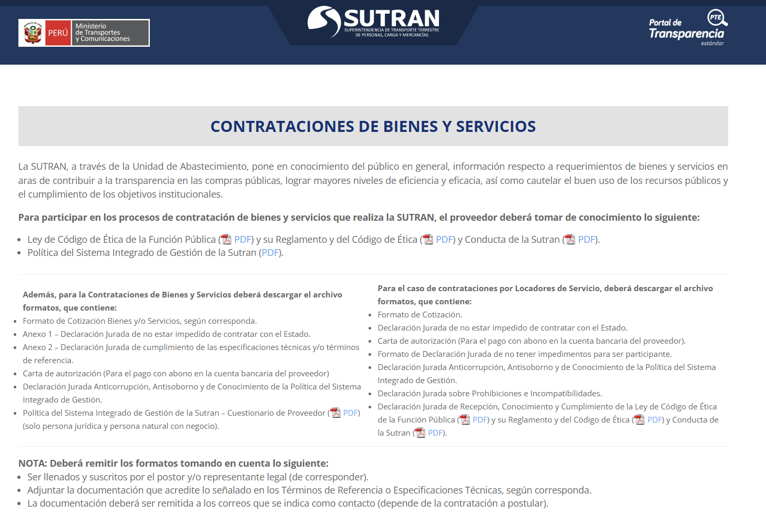
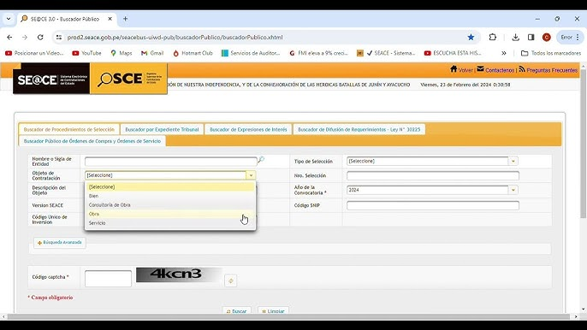
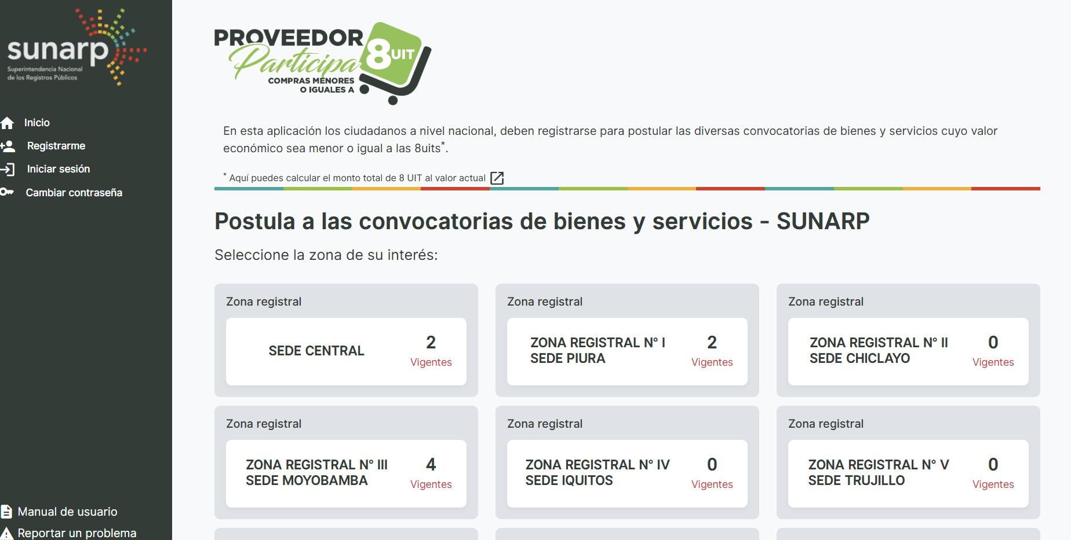
Justificación
En un entorno donde las oportunidades de contratación pública son numerosas pero dispersas, las empresas enfrentan dificultades para identificar licitaciones relevantes de forma oportuna y precisa. La búsqueda manual consume tiempo, es propensa a errores y puede derivar en la pérdida de oportunidades estratégicas.

Slide 7

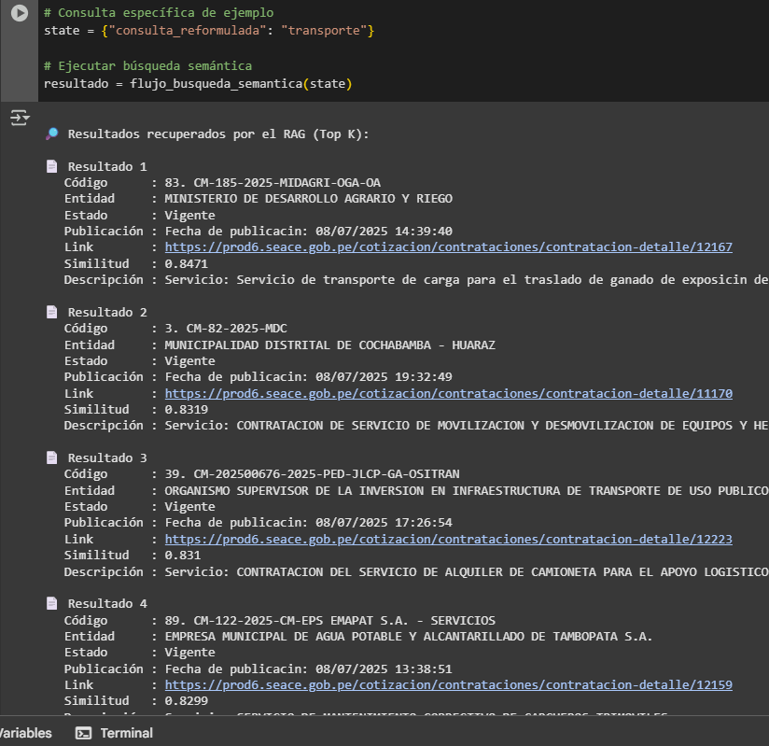
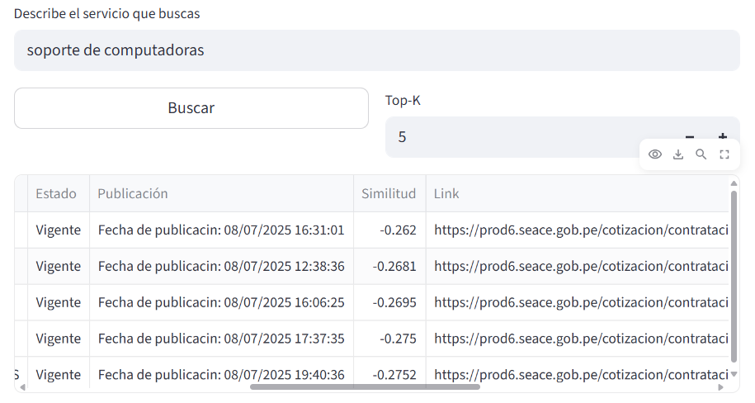
https://nlp-uni-g8.streamlit.app/

Slide 8
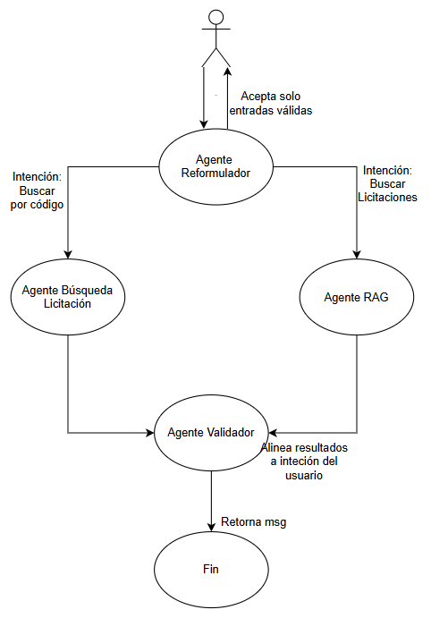
Sistema multi-agente CRAG: arquitectura, modelos y orquestación
Agente Reformulador
Usa la API de GPT 4 para validar y reformular la consulta del usuario, detectando si es una búsqueda por código o por servicio.
Agente de Búsqueda por Código
Implementa una lógica basada en expresiones regulares (regex) para identificar y buscar licitaciones específicas por su código.
Agente RAG
Utiliza un modelo de embeddings multilingual-e5-large para realizar la búsqueda semántica sobre una base vectorial, recuperando licitaciones similares al contexto consultado.
Agente Validador
Emplea un modelo Llama-3.1-8B-Instruct para clasificar y justificar la relevancia de cada resultado respecto a la intención detectada.
Orquestación general
Todos los agentes fueron integrados y coordinados mediante LangGraph, lo que permite un flujo conversacional estructurado y modular.

Slide 9
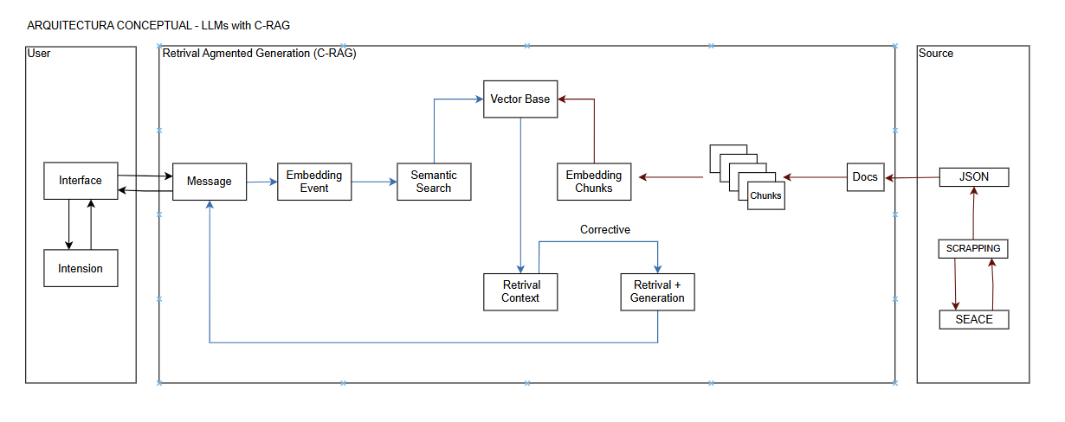
Arquitectura Conceptual del Sistema CRAG para Consulta de Licitaciones Públicas
Este sistema permite a un usuario consultar información sobre licitaciones públicas de manera inteligente. La arquitectura se divide en tres bloques principales:

Slide 10
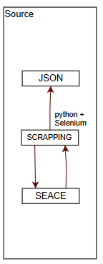

Extracción de Datos desde SEACE mediante Scraping Automatizado
Accedemos al sitio web de SEACE, utilizando la biblioteca Selenium en Python: https://prod6.seace.gob.pe/cotizacion/contrataciones
Realizamos scraping de los concursos tal como aparecen en SEACE.
La información obtenida se estructura en un archivo .json
{
"codigo": "...",
"estado": "...",
"entidad": "...",
"descripcion": "...",
"cotizaciones": "...",
"publicacion": "...",
"link": "..."
}

Slide 11
Scrapping
https://prod6.seace.gob.pe/cotizacion/contrataciones
SETUP
AUTENTICACIÓN
EXTRACCIÓN SISTEMÁTICA DE DATOS
ALMACENAMIENTO
SELENIUM
Configuración de navegador Chrome
Función de limpieza de datos
Login en el portal SEACE
Autenticación por DNI
Ingreso de credenciales
Aceptación de términos y condiciones
Identificar paneles de contrataciones
Extracción de información clave de los paneles
Limpieza y estructuración de datos
Guardar en .json

Slide 12
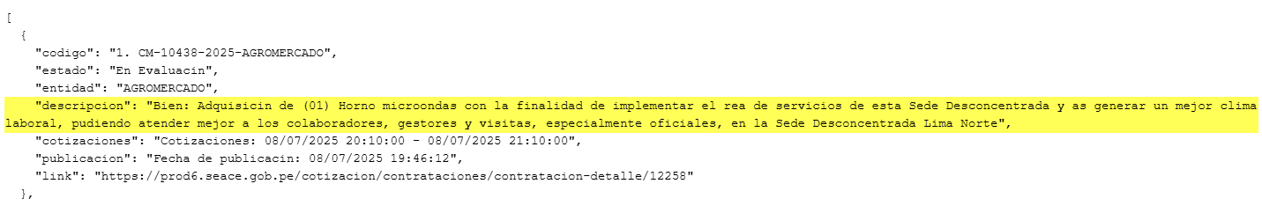
Origen: contrataciones_seace.json
Solo el campo "descripción" es transformado en vectores semánticos (embeddings)
Los campos como código, entidad o estado se mantienen como metadatos, no se transforman en vectores.
Esta estrategia optimiza el uso de tokens y mejora el rendimiento del sistema en la etapa de recuperación semántica.

Slide 13
Base de datos vectorial
SETUP
EMBEDDINGS
CARGA Y TRANSFORMACIÓN DE DATOS
GESTIÓN DE BASE DE DATOS VECTORIAL
Langchain
openai
chromadb
pandas
Servicios de OpenAI
Uso del modelo text-embedding-3-small
Carga del json con datos de contrataciones públicas
.Json a Dataframe
Las filas del Dataframe se convierten a Document
- Se crea BD en Chroma
- Se generan embeddings para todos los documentos
- Almacenamiento de documentos con embeddings
- Para nuevos documentos, se añaden a la BD

Slide 14
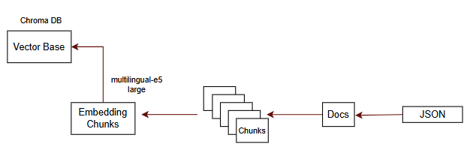

Procesamiento Semántico y Construcción de la Base Vectorial
Tecnologías:
- Modelo: multilingual-e5-large (Preentrenado)
- Framework: LangChain
- Base de vectores: ChromaDB
- Lenguaje: Python
Utilizamos LangChain, ChromaDB y el modelo de embeddings multilingual-e5-large para transformar las descripciones de licitaciones en vectores semánticos.
Convertimos cada entrada del JSON en documentos, se divide en fragmentos (chunks), los embebe y finalmente los almacena en una base vectorial optimizada para búsquedas contextuales.

Slide 15
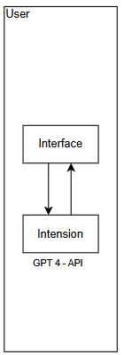
Interacción Usuario - Sistema: Interpretación de Intención
Interfaz: Se utiliza una web basada en Streamlit y se implementa una interfaz para que el usuario pueda buscar un servicio.
Intención: Se instruye al modelo a reformular la consulta y detectar la intención del usuario, clasificándola como "búsqueda por código" (si detecta patrones como "CM-60-2025-OEDI"), "búsqueda por servicio" (si menciona bienes o servicios como "vigilancia"), "no entendida" o "fuera del dominio" y devuelve un JSON con lo entendido por el modelo. Se utiliza la API de OpenAI, en particular el modelo GPT4, ya que presentó mejores resultados que otros modelos Open Source.

Slide 16
Búsqueda semántica
SETUP
AGENTE DE BÚSQUEDA
PROCESAMIENTO DE EMBEDDINGS
VISUALIZACIÓN 3D
Langchain, langgraph
scikit-learn, Plotly
Modelo de embeddings text-embedding-3-small
Se inicializa la BD vectorial
Estructura de datos AgentState
Función de búsqueda por similitud semántica
Grafo de estados con Langgraph para orquestar el flujo de búsqueda
Se extraen embeddings, documentos y metadatos de Chroma
Filtrado para embeddings válidos
Preparación de datos para visualización
Todos los documentos se visualizan como puntos en el espacio vectorial
5 documentos más similares se resaltan
La consulta se conecta con los documentos más relevantes

Slide 17
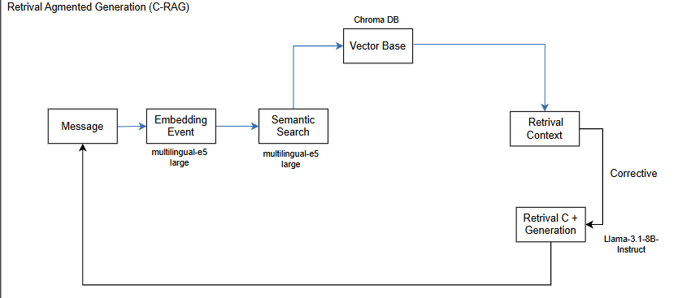
Proceso de Corrección y Generación en Retrieval-Augmented Generation
El proceso correctivo RAG:
1. El sistema recupera los documentos relevantes utilizando la búsqueda semántica recopilando metadatos y contenido de la base de datos vectorial.
2. La corrección actúa como filtro de calidad enviando los concursos recuperados al modelo Llama para su evaluación. Los resultados son clasifica por relevancia («Directamente», «Indirecto» o «No relacionado»), y filtra los resultados irrelevantes.
Este paso correctivo garantiza presentar al usuario los contratos verdaderamente relevantes, (Mejora la precisión del sistema RAG al eliminar los falsos positivos, recuperados en la fase de búsqueda inicial)

Slide 18
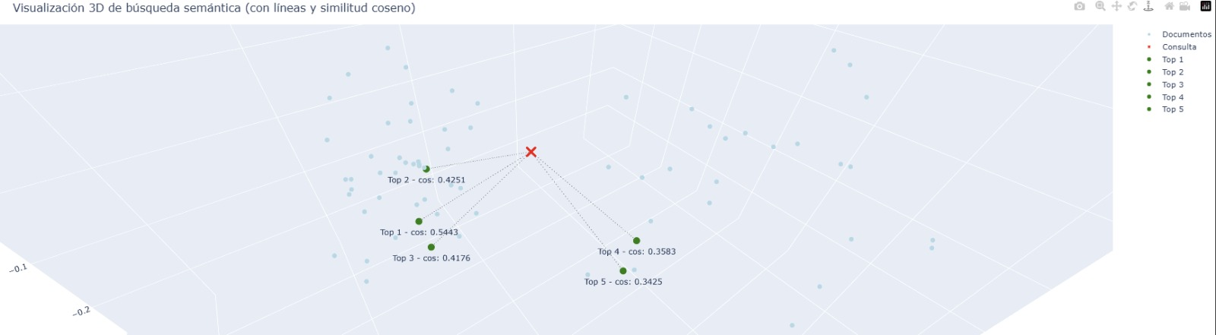
Visualización Semántica de documentos

Slide 19
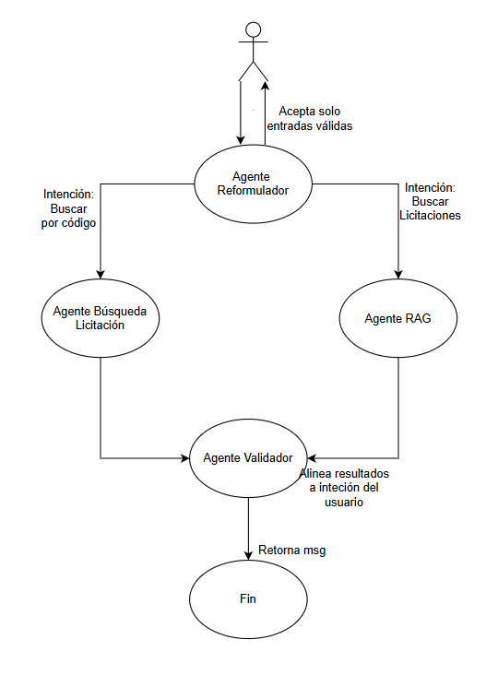


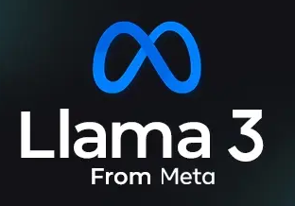
Agentes construidos
Pay As u Go
Open Source

Slide 20
CONCLUSIONES
Se utilizó ChromaDB como base vectorial óptima para almacenar vectores semánticos derivados del campo descripción de las licitaciones. Su integración con LangChain permitió consultas contextuales eficientes y actualizaciones dinámicas.
Orquestación modular con LangGraph (reformulador, búsqueda, validación, generación), esto aportó modularidad, escalabilidad, seguimiento claro de los pasos en la consulta del usuario lo que nos va a permitir expandir a futuro el sistema de búsquedas.
La implementación del sistema CRAG (Corrective RAG), no solo recupera información semánticamente similar, sino que valida y filtra resultados usando un modelo como Llama-3.1-8B-Instruct, clasificando los resultados en categorías como “Directamente relacionado”, “Indirecto” o “No relacionado”.

Slide 21
CONCLUSIONES
La integración ha sido efectiva al usar modelos Open Source y comerciales, como GPT-4 para interpretar la intención del usuario y reformular su consulta. Llama-3.1-8B-Instruct como agente validador de relevancia. Es posible construir un sistema híbrido y robusto combinando herramientas open-source (LangChain, ChromaDB, HuggingFace) con APIs comerciales como OpenAI.
La automatización completa del proceso de scraping con Selenium, desde el login hasta la paginación y extracción estructurada, nos ayudó a tener una captura confiable de licitaciones vigentes en SEACE.
Se comprobó que el modelo multilingual-e5-large es más adecuado que text-embedding-3-small para este caso, ya que ofrece mayor soporte multilingüe (más de 100 idiomas) así como mejores métricas MTEB (~65–68 puntos de score), ideal para interpretar descripciones en lenguaje natural en español extraídas desde SEACE.

Slide 22
Próximos pasos …
Extender el sistema de extracción y análisis a nuevos portales públicos, con el objetivo de recopilar mayor cantidad de datos relevantes dentro del mismo dominio de contrataciones.
Para esta nueva etapa, se han identificado como fuentes potenciales las plataformas de SUTRAN y MIDAGRI, por su disponibilidad pública y su alineación temática con licitaciones de bienes y servicios.
https://www.sutran.gob.pe/contrataciones-de-bienes-y-servicios/
https://www.midagri.gob.pe/portal/2025/contrataciones-junio-2025

Slide 23

INTEGRANTES.
Boza Gutarra, Fernando
Callomamani Buendía, Johan Manuel
Kevin Gómez Villanueva
Umbert Lewis de la Cruz Rodriguez
Yovany Romero Ramos

